Slide 1
A REDEMOCRATIZAÇÃO E A USCA PELA ESTABILIDADE
ECONÔMICA

Slide 2
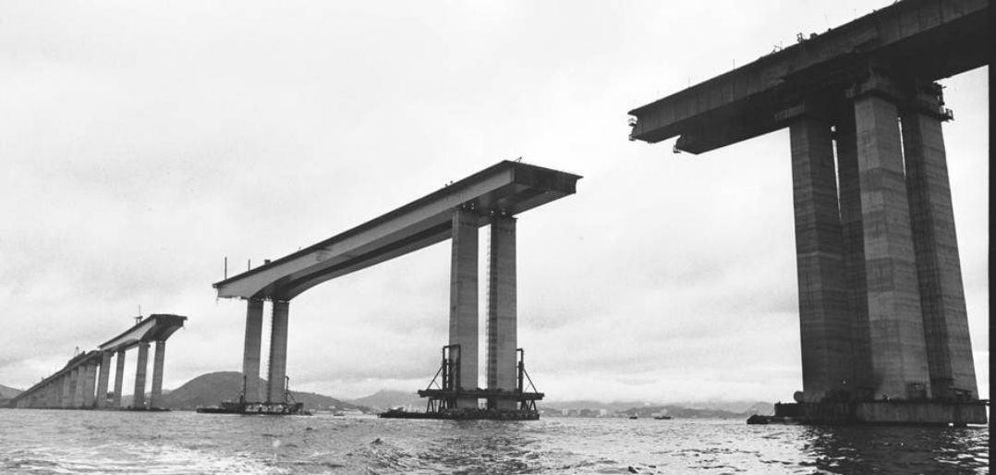
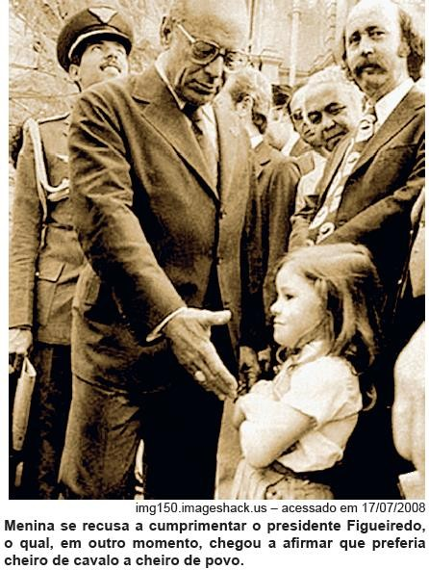
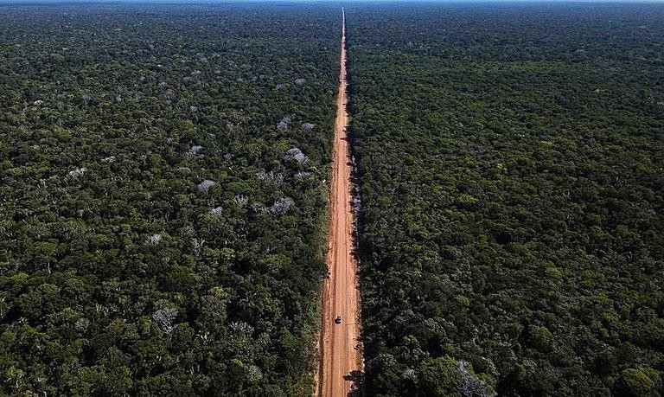

Slide 3
A redemocratização e a busca pela estabilidade econômica
SETORES DA SOCIEDADE QUE APOIARAM O GOLPE DE 1964
1 2
3
4
IGREJA CATÓLICA
CLASSE MÉDIA
ELITE INDUSTRIAL
EUA, NO CONTEXTO DA GUERRA FRIA

Slide 4
A redemocratização e a busca pela estabilidade econômica
JUSTIFICATIVAS PARA O GOLPE
LIVRAR O BRASIL DA AMEAÇA COMUNISTA
SETORES DE ESǪUERDA REIVINDICAVAM MUDANÇAS SOCIAIS E POLÍTICAS
JANGO ANUNCIA A REFORMA DE BASE
A SOCIEDADE MAIS CONSERVADORA EXIGIA A RENÚNCIA DE JANGO.

Slide 5
A redemocratização e a busca pela estabilidade econômica
OS MILITARES NO PODER
OS MILITARES ALEGARAM ǪUE FICARIAM NO PODER TEMPORARIAMENTE
DECRETO DO ATO INSTITUCIONAL NÚMERO 01 (AI-1) – 09/04/1964 CASSOU MANDATOS
SUSPENDEU DIREITOS POLÍTICOS DECRETAR ESTADO DE SÍTIO
MODIFICAR A COSNTITUIÇÃO
ATO INSTITUCIONAL: CONJUNTO DE NORMAS SUPERIORES PROMULGADAS PELO PODER
PÚBLICO FEDERAL, ǪUE SE SOBREPUNHAM ATÉ MESMO A CONS TITUIÇÃO
ESTADO DE SÍTIO: SUSPENSÃO TEMPORÁRIA DE DIREITOS E GARANTIAS INDIVIDUAIS PREVISTOS NA CONSTITUIÇÃO

Slide 6
A redemocratização e a busca pela estabilidade econômica
O GOVERNO DE CASTELLO BRANCO (1964-1967)
MEDIDAS POLÍTICAS – DOUTRINA DE SEGURANÇA NACIONAL
COMBATER A AMEAÇA COMUNISTA
CRIOU O SERVIÇO NACIONAL DE INFORMAÇÃO (SNI)
COLETAR DADOS DAǪUELES ǪUE ERAM CONSIDERADOS SUBVERSIVOS ROMPEU RELAÇÕES COM CUBA
EXTINÇÃO DA LEI DE REMESSA DE LUCRO

Slide 7
A redemocratização e a busca pela estabilidade econômica
O GOVERNO DE CASTELLO BRANCO (1964-1967)
DECRETOU O AI-02
ESTABELECEU ELEIÇÕES INDIRETAS INTERVENÇÃO DO PRESIDENTE NOS ESTADOS
DEMITIR FUNCIONÁRIOS CIVIS E MILITARES CRIOU O BIPARTIDARISMO (ARENA E MDB)
DECRETOU O AI- 03
ELEIÇÕES INDIRETAS PARA GOVERNADOR E VICE-GOVERNADOR SUSPENDEU ELEIÇÕES PARA PREFEITOS DAS CAPITAIS
DECRETOU O AI-04
CONVOCAÇÃO DO CONGRESSO PARA DISCUTIR E VOTAR A NOVA CONSTITUIÇÃO DO PAÍS –
CONSTITUIÇÃO DE 1967
CENSURA E REPRESSÃO
LEI DE IMPRENSA
LEI DE SEGURANÇA NACIONAL CRIADA EM MARÇO DE 1967

Slide 8
A redemocratização e a busca pela estabilidade econômica
O GOVERNO DE CASTELLO BRANCO (1964-1967)
MEDIDAS ECONÔMICAS
PROGRAMA DE AÇÃO ECONÔMICA DO GOVERNO (PAEG)
PROMOVEU O CRESCIMENTO ECONÔMICO ASSOCIADO AO CAPITAL ESTRANGEIRO CONTROLAR A INFLAÇÃO
CORTAR GASTOS PÚBLICOS RESTRIÇÕES DE CRÉDITO
REDUÇÃO DO SALÁRIO DOS TRABALHADORES

Slide 9
6ª - Constituição de 1967 (Regime Militar)
O contexto predominante nessa época era o autoritarismo e a política da chamada segurança nacional, que visava combater inimigos internos à ditadura militar, rotulados de subversivos. Instalado em 1964, o regime conservou o Congresso Nacional, mas dominava e controlava o Legislativo. Dessa forma, o Executivo encaminhou ao Congresso uma proposta de Constituição que foi aprovada pelos parlamentares e promulgada no dia 24 de janeiro de 1967.
Mais sintética do que sua antecessora, essa Constituição manteve a Federação, com expansão da União, e adotou a eleição indireta para presidente da República, por meio de Colégio Eleitoral formado pelos integrantes do Congresso e delegados indicados pelas Assembleias Legislativas. O Judiciário também sofreu mudanças, e foram suspensas as garantias dos magistrados.
Essa Constituição foi emendada por sucessiva expedição de Atos Institucionais (AIs), que serviram de mecanismos de legitimação e legalização das ações políticas dos militares, dando a eles poderes extra-constitucionais. De 1964 a 1969, foram decretados 17 atos institucionais, regulamentados por 104 atos complementares.
Um deles, o AI-5, de 13 de dezembro de 1968, foi um instrumento que deu ao regime poderes absolutos e cuja primeira consequência foi o fechamento do Congresso Nacional por quase um ano e o recesso dos mandatos de senadores, deputados e vereadores, que passaram a receber somente a parte fixa de seus subsídios.
Entre outras medidas do AI-5, destacam-se: suspensão de qualquer reunião de cunho político; censura aos meios de comunicação, estendendo-se à música, ao teatro e ao cinema; suspensão do habeas corpus para os chamados crimes políticos; decretação do estado de sítio pelo presidente da República em qualquer dos casos previstos na Constituição; e autorização para intervenção em estados e municípios.
Fonte: Agência Senado

Slide 10
COSTA E SILVA
A redemocratização e a busca pela estabilidade econômica
DENÚNCIA DE TORTURA OFICIALIZADA;
DISCURSO DE MÁRCIO MOREIRA ALVES.
MANIFESTAÇÕES ESTUDANTIS;

Slide 11
COSTA E SILVA
A redemocratização e a busca pela estabilidade econômica
AI - 5

Slide 12
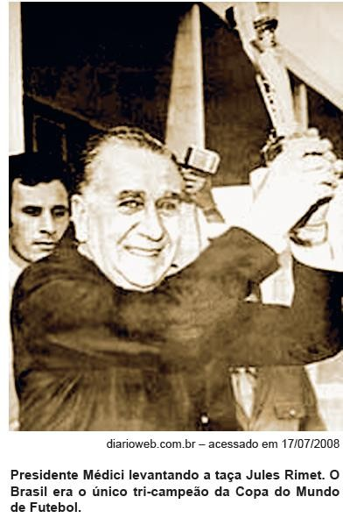
A redemocratização e a busca pela estabilidade econômica
MEDICI 1969-1974 – OS ANOS DE CHUMBO
GOVERNO MAIS REPRESSIVO;
RÁPIDO CRESCIMENTO ECONÔMICO –
MILAGRE BRASILEIRO;
“BRASIL, AME-O OU DEIXE-O”

Slide 13
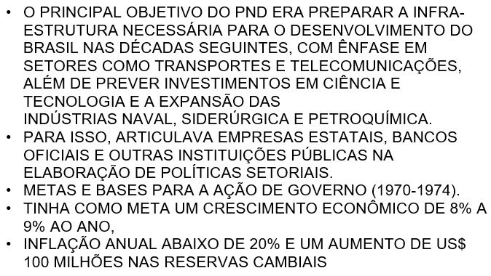
MEDICI
I PLANO NACIONAL DE DESENVOLVIMENTO (1970-1974)
A redemocratização e a busca pela estabilidade econômica

Slide 14
A redemocratização e a busca pela estabilidade econômica

Slide 15
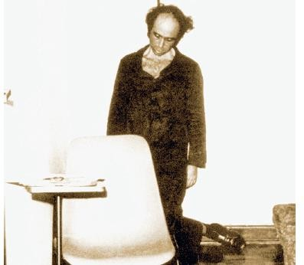
A redemocratização e a busca pela estabilidade econômica
PROMESSA DE RETORNO A DEMOCRACIA: “LENTA,
GRADUAL E SEGURA”
CRISE DO MERCADO INTERNACIONAL;
LEI FALCÃO: RESUMO DO PERFIL DO CANDIDATO NA RÁDIO E TELEVISÃO
PACOTE DE ABRIL:
MANUTENÇÃO DE ELEIÇÕES INDIRETAS PARA PRESIDENTE;
1/3 DO SENADO ERA INDICADO PELO
GOVERNO;
DIMINUIÇÃO DA REPRESENTAÇÃO DOS ESTADOS MAIS POPULOSOS NO CONGRESSO NACIONAL.
OUTUBRO DE 1978 REVOGOU O AI-5 E OS DEMAIS
ATOS INSTITUCIONAIS
GEISEL 1974-1979

Slide 16
II PLANO NACIONAL DE DESENVOLVIMENTO (1975-1979)
A redemocratização e a busca pela estabilidade econômica
EXPANSÃO DA INDÚTRIA DE BENS DE PRODUÇÃO (MÁǪUINAS, EǪUIPAMENTOS PESADOS, AÇO, COBRE, ENERGIA ELÉTRICA;
INICIOU A CONSTRUÇÃO DA USINA HIDRELÉTRICA DE TUCURUÍ E ITAIPU;
DIVERSIFICAÇÃO DA MATRIZ ENERGÉTICA:
PROGRAMA NACIONAL DO ÁLCOOL – PROÁLCOOL (14/11/1975) PROGRAMA NUCLEAR BRASILEIRO (1975)
O PLANO FRACASSA

Slide 17
A redemocratização e a busca pela estabilidade econômica
FIGUEIREDO 1979-1985
PROMESSA DE CONTINUAR A ABERTURA;
LEI DE ANISTIA:
PRESCREVEU OS CRIMES DOS SUBVERSIVOS E PERDOOU OS AGENTES DE REPRESSÃO.
REFORMA PLURIPARTIDÁRIA;
SINDICALISMO - GREVES
DIRETAS-JÁ;
TANCREDO FOI O PRIMEIRO PRESIDENTE CIVIL ELEITO APÓS 21 ANOS DE DITADURA MILITAR – 1985.

Slide 18
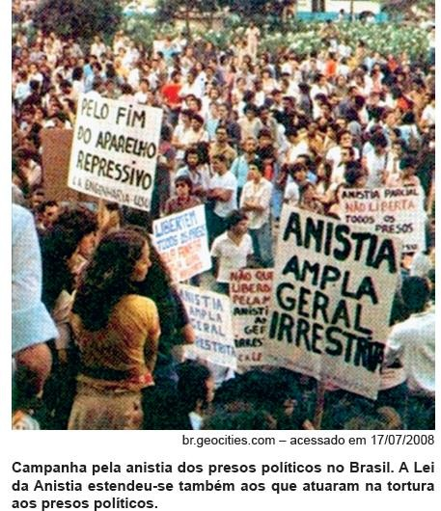
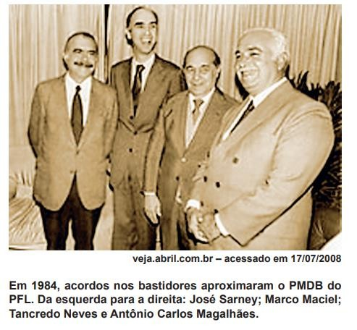
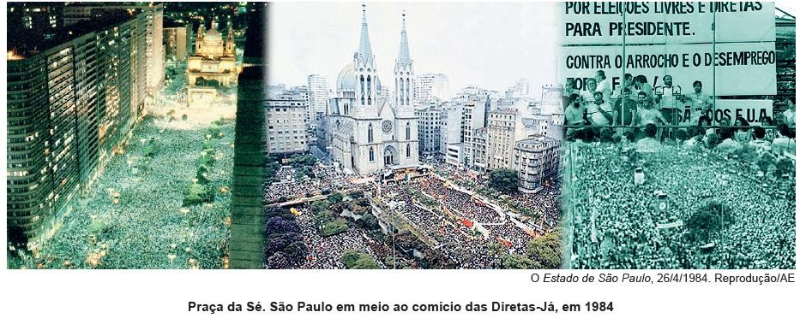
A redemocratização e a busca pela estabilidade econômica

Slide 19
EXERCÍCIOS

Slide 20
1. (Cesgranrio) A vitória do golpe militar de 1964 foi fruto da:
decisão dos militares de implementarem o programa nacionalista e reformista proposto pelo Governo Goulart, desde que o povo não participasse ativamente das decisões políticas.
crise do Estado Populista, da radicalização do movimento de massas exigindo reformas de base e da
retirada do apoio ao Governo Goulart de significativos setores da burguesia nacional.
incapacidade do Governo Goulart de levar avante a luta anti-imperialista e do compromisso dos militares com o programa de nacionalização das empresas estrangeiras, defendido pela burguesia nacional.
união dos interesses dos militares e do capital estrangeiro contra a totalidade dos interesses da burguesia nacional, defensoras ferrenhas do nacionalismo econômico.
decisão da maioria absoluta do Congresso de votar as reformas de base e do descontentamento dos militares, que representavam as forças conservadoras e os interesses americanos.

Slide 21
2. (Cesgranrio) O processo de redemocratização brasileiro, no final da década de 1970, combinou pressões da sociedade civil e a estratégia de distensão/abertura do próprio regime militar, como pode ser observado na(no):
vitória do movimento popular das "Diretas Já", permitindo eleições gerais diretas em 1982.
concessão de anistia "ampla, geral e irrestrita", por lei de iniciativa do governo, mas que excluía as principais lideranças ligadas ao governo derrubado em 1964.
total autonomia do movimento sindical, forçada pelas greves do ABCD paulista.
revogação dos Atos Institucionais, por iniciativa do governo, após negociação com setores representativos da sociedade civil.
"pacote de abril" de 1977, que transformou o Congresso Nacional em Assembleia Constituinte.

Slide 22
3. (Cesgranrio) O conjunto de fatos relacionados abaixo dizem respeito ao processo de abertura democrática iniciado pelo presidente Geisel, com EXCEÇÃO de um. Assinale-o.
A demissão do Ministro da Guerra Sílvio Frota e o movimento de anistia;
A liberdade para criação de novos partidos políticos, como UDN e PTB, e o pluralismo sindical;
A eleição de Tancredo Neves e o fim da Lei de Segurança Nacional;
A promulgação da Constituição de 1988 e a eliminação da censura;
A Campanha das Diretas-Já e a criação de novos partidos políticos como, entre outros, o PFL, o
PMDB e o PDT.

Slide 23
4. O período compreendido entre 1968 e 1973 é conhecido como a fase do “milagre” quando, sob o regime militar, o crescimento da economia brasileira apresentou uma extraordinária aceleração, com ampliação média de 11% ao ano. O nosso “milagre” foi abalado [...]. Mesmo assim, o país ainda manteve bons níveis de aceleração econômico-industrial até o final dos anos 70, numa fase conhecida como o “pós-milagre”. Esse crescimento esteve relacionado com os grandes investimentos em infraestrutura do regime militar e o duro controle sobre as manifestações dos trabalhadores, que garantiu a mão de obra barata e, juntos levavam à atração de novos investimentos.
Disponível em:<http://www2.uol.com.br/aprendiz/n_simulado/revisao/revisao02/er030002.pdf> . Acesso em: 20 abr. 2012. *Adaptado: Reforma Ortográfica. Fragmento.
Com base nesse texto, constata-se que o fator externo que contribuiu para acelerar a crise do “milagre brasileiro” foi
a extinção do mundo socialista.
a fase de conflitos do Leste Europeu.
a intervenção do FMI nas empresas particulares do país.
o aumento expressivo dos preços do petróleo e seus derivados.
o fim da ex-União Soviética.

